Slide 1
سيستم های اطلاعات مديريت جلسه شانزدهم-خروجی، ورودی و واسط کاربر
نیمسال اول 93-92
مدرس: محمدعلي پوراهري
Ahari.mis@gmail.com

Slide 2
طبقه بندي خروجي هاي كامپيوتري
خروجي هاي داخلي
گزارش تفصيلي
گزارش خلاصه
گزارش خاص منظوره
گزارشات بروني
مستند گزارش بروني
گزارش بازگشتي
مستند گزارش بازگشتي

Slide 3
گزارشات خارجی | گزارشات بازگشتی | گزارشات داخلی
نتیجه تراکنش های سازمان که به خارج از سازمان ارائه می شود. وضعیت بانکی | تراکنش های سازمان که روی فرم های سازمان چاپ می شود و به عنوان ورودی به سازمان بر می گردد. صورتحساب تلفن | تفضیلی، خلاصه یا اطلاعات خاص گزارشات مدیریتی | پرینتر
نمایش تحت وب وضعیت بانکی، نمایش صورت وضعیت در دستگاه ATM | نمایش تحت وب قیمت اقلام که با کلیک گزینه خرید مشتری فعال می شود. نمایش هزینه خرید برای تأیید مشتری جهت کسر از کارت اعتباری | گزارشات مدیریتی online گزارش بالانس موجودی در انتهای شیفت کاری | صفحه نمایش
پیام ایمیلی مبنی بر عضو شدن در یک گروه و یا وضعیت برداشت از حساب | پیام ایمیل هزینه سفارش برای مشتری | پیام های ایمیلی برای اطلاع رسانی های داخل سازمان، نامه هایی که از طریق سیستم های اتوماسیون ارسال می شود. | ایمیل
اطلاعات صوتی تصویری خارج از سازمان که برای اطلاع مشتریان می باشد. | اطلاعات صوتی تصویری خارج از سازمان که بازخورد مشتری جهت ورود به سازمان می شود. | اطلاعات صوتی تصویری در سخنرانی های داخل سازمان | صوتی تصویری

Slide 4
خروجی های داخلی
خروجی های داخلی برای استفاده کاربران داخل سیستم تولید می شوند:
گزارشات تفصیلی اطلاعات دقیق را بدون فیلترینگ با فیلترینگ جزئی نمایش می دهند.
گزارشات خلاصه اطلاعات را گروهبندی کرده و به مدیران ارائه می دهد که البته می تواند به صورت نمودار یا شکل باشد.
گزارشات خاص منظوره اطلاعات تفضیلی را در مورد یک موضوع خاص و بدون فیلتر ارائه می کنند.

Slide 5
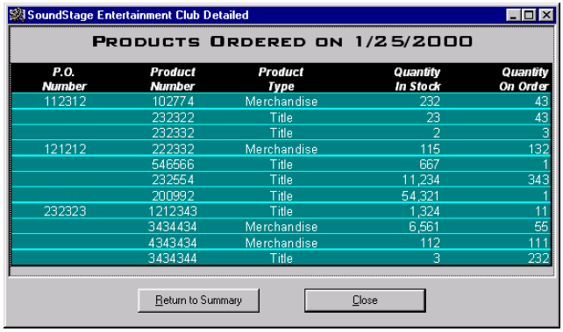
گزارش تفصیلی

Slide 6
گزارش خلاصه

Slide 7
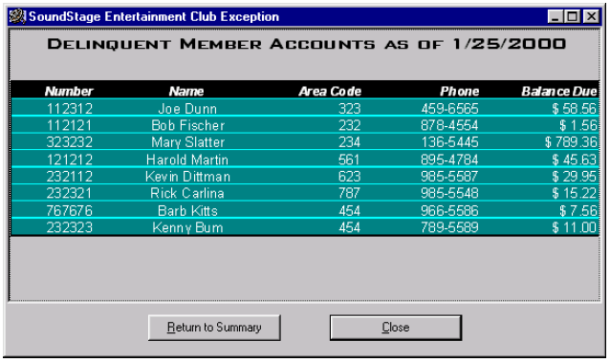
گزارش خاص منظوره

Slide 8
گزارشات بازگشتی
خروجی های بازگشتی، گزارشات بیرونی هستند که برای عملیات درونی سیستم مجدداً وارد سیستم می شوند.
اغلب صورتحساب ها و فاکتورها دارای ته سوش هایی هستند که برای پرداخت مشتریان وارد سیستم می شوند.

Slide 9
گزارشات بیرونی
گزارشات بیرونی برای خارج سازمان طراحی می شوند.
برای مشتریان، تأمین کنندگان، شرکاء یا سازمان های دولتی ارسال می شوند.

Slide 10
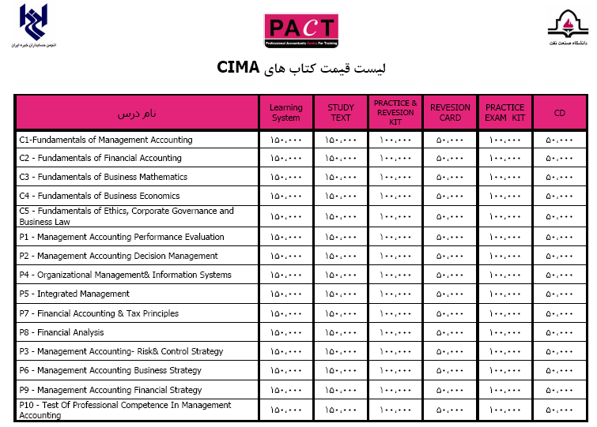

Slide 11
انواع گزارشات گرافیکی

Slide 12
انواع گزارشات گرافیکی

Slide 13
نمونه ای از گزارشات بصری

Slide 14
راهنمای طراحی گزارشات
گزارشات باید ساده و قابل فهم باشند.
هر گزارش باید یک عنوان داشته باشد.
هر گزارش باید تاریخ و زمان داشته باشد.
هر صفحه از گزارش باید دارای عنوان (سرصفحه) باشد.
فیلدها و ستون های گزارش باید دارای برچسب (عنوان) باشند.
در هر گزارش باید کلمات اختصاری شرح داده شوند.
در گزارش نباید اطلاعات به صورت دستی ویرایش شوند.
توزیع و در دسترس بودن گزارشات می بایست به تعداد مناسب و کافی باشد.

Slide 15
طراحی ورودی ها

Slide 16
کنترل های داخلی بر روی ورودی ها
هر ورودی و تعداد کل ورودی ها باید کنترل شود (برای حداقل کردن ریسک ورود داده های غلط)
اعتباردهی به داده ها:
بررسی وجودی
نوع داده ها
دامنه مقادیر
بررسی ترکیبی
بررسی ارقام
بررسی فرمت ورودی

Slide 17
راهنمای طراحی فرم های ورود داده های ورودی
راهنمای تکمیل فرم را اضافه نمایید.
تعداد دست نوشته را حداقل نمایید.
ورود داده ها باید بر طبق یک توالی منطقی باشد به طوری که مانند کتاب چیدمان آن از بالا به پایین و از راست (چپ) به چپ (راست) باشد.

Slide 18
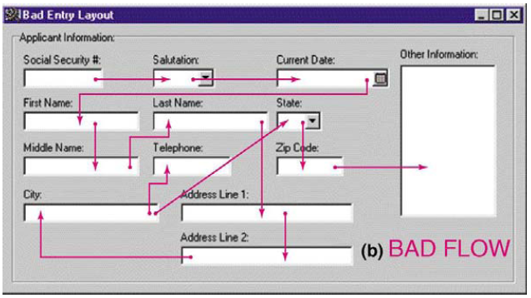
جریان بد در فرم ورود اطلاعات

Slide 19
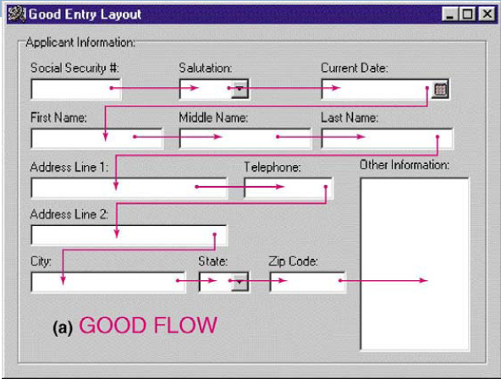
جریان مناسب در فرم ورود اطلاعات

Slide 20
طراحی واسط کاربرها

Slide 21
طبقه‌بندی واسط کاربر
واسط کاربر، بخش دیدنی و قابل لمس یک ابزار است که کاربر مستقیماً با آن سر و کار دارد.
انواع واسط کاربر از نظر ماهیت
واسط کاربر سخت‌افزاری؛ مثل ماوس، صفحه‌کلید، میکروفون، بلندگو و...
واسط کاربر نرم‌افزاری؛ مثل منوها، پنجره‌ها، آیکون‌ها، و...
انواع واسط کاربر از نظر عملکرد
واسط خط فرمانی-اگر کاربر فرمان‌هایی را در صفحه‌کلید وارد کرده و برنامه نیز با عملکرد خاصی به آنها پاسخ دهد، گفته می‌شود که برنامه مزبور یک واسط خط فرمانی دارد.
واسط گزینشی-اگر فرمان‌ها از طریق فهرست‌های گزینشی (منوها) در اختیار کاربر قرار گیرند، به رابط مزبور، رابط گزینشی گفته می‌شود.
واسط گرافیکی کاربر-برنامه‌ای که اطلاعات را به طور گرافیکی نشان داده و برای برقراری رابطه با کاربر به یک وسیله اشاره‌ای نیاز داشته باشد، گفته می‌شود که یک واسط گرافیکی کاربر دارد.

Slide 23
راهنمای مهندسی فاکتورهای انسانی
کاربر سیستم همیشه باید نسبت به اقدام بعدی آگاه شود.
به کاربر بگویید در حال حاضر سیستم دقیقاً چه انتظاری دارد.
به کاربر بگویید که داده ها به درستی وارد شده اند.
برای تأخیر در پردازش دلیل را به کاربر توضیح دهید.
به کاربر بگویید فعالیت تکمیل شده و یا در حال انجام است.
صفحه باید به گونه ای فرمت دهی شود که اطلاعات، توضیحات و پیام های مختلف همیشه در فضای مناسبی از صفحه ظاهر شوند.
پیام ها، اطلاعات و توضیحات باید به حدی در صفحه بماند یا سرعت حرکت آن کند باشد که کاربر بتواند آن را کامل مطالعه کند.

Slide 24
راهنمای مهندسی فاکتورهای انسانی
مشخصه های نمایش باید خلاصه و مفید باشند.
مقادیر از پیش تعریف شده فیلدها و فیلدهایی که حتماَ باید توسط کاربر وارد شوند، باید مشخص شوند.
خطاهای ممکن کاربر را پیش بینی کنید.
در خصوص هر خطا تا زمانی که خطا رفع نشده کاربر نباید بتواند ادامه کار دهد.
اگر کاربر اقدامی انجام می دهد که ممکن است فاجعه به بار آورد صفحه کلید قفل شده و هشدار لازم به کاربر داده شود.

